Slide 1
Wprowadzenie do makroekonomii
Dr hab. Mariusz Próchniak, prof. SGH
Katedra Ekonomii II
Kolegium Gospodarki Światowej
Szkoła Główna Handlowa w Warszawie
E-mail: mproch@sgh.waw.pl
Wyższa Szkoła Finansów i Zarządzania
w Warszawie

Slide 2
RUCH OKRĘŻNY W GOSPODARCE
Schemat ruchu okrężnego w gospodarce pokazuje przepływy rzeczowe (czynniki produkcji oraz dobra i usługi) i pieniężne, dokonujące się między czterema grupami podmiotów gospodarczych:
gospodarstwami domowymi,
przedsiębiorstwami,
państwem,
zagranicą.
Schemat ten ilustruje podstawowe współzależności występujące w gospodarce.

Slide 3
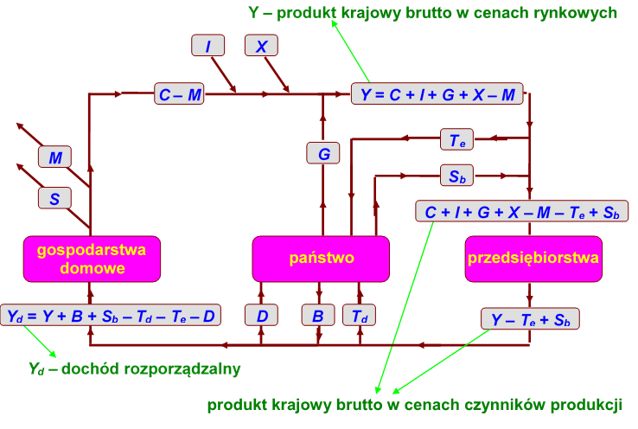
RUCH OKRĘŻNY W GOSPODARCE

Slide 4
OZNACZENIA
Y ⇨ produkt krajowy brutto w cenach rynkowych
Y_{d} ⇨ dochód rozporządzalny
C ⇨ konsumpcja
I ⇨ inwestycje
S ⇨ oszczędności
X ⇨ eksport
M ⇨ import
G ⇨ wydatki państwa na dobra i usługi
S_{b} ⇨ transfery (subsydia) dla przedsiębiorstw
B ⇨ transfery dla gospodarstw domowych
T_{d} ⇨ podatki bezpośrednie
T_{e} ⇨ podatki pośrednie
D ⇨ dochody państwa z tytułu własności
F ⇨ dochody netto z własności i pracy za granicą przekazane do kraju
Z ⇨ zapasy
A ⇨ amortyzacja

Slide 5
PODSTAWOWE POJĘCIA
Produkt krajowy brutto (PKB)
➔ Miara wielkości produkcji wytworzonej przez czynniki wytwórcze zlokalizowane na terytorium danego kraju, niezależnie od tego, kto jest ich właścicielem (tzn. przez obywateli danego kraju oraz przez cudzoziemców); w określonym okresie (np. roku).
PKB obejmuje tylko produkcję rejestrowaną statystycznie i przechodzącą przez rynek (pominięte zostają np. produkty i usługi wykonane we własnym zakresie i na własne potrzeby w gospodarstwie domowym, jak również efekty działalności gospodarczej tzw. szarej strefy).
Produkt narodowy brutto (PNB)
➔ Miara dochodów osiąganych przez obywateli danego kraju (łącznie z dochodami osiągniętymi za granicą, a przekazanymi do kraju).

Slide 6
PODSTAWOWE POJĘCIA
Dobra finalne
➔ Dobra nabyte przez ostatecznego użytkownika. Są to:
    dobra konsumpcyjne dla gospodarstw domowych,
    dobra inwestycyjne dla przedsiębiorstw (np. maszyny),
    dobra nabywane przez sektor państwowy,
    dobra przeznaczone na eksport (z potrąceniem importu).
Dobra pośrednie
➔ Dobra częściowo przetworzone, zużywane przy produkcji innych dóbr, np. surowce.
Wartość dodana
➔ Przyrost wartości dóbr w wyniku określonego procesu produkcji.

Slide 7
PODSTAWOWE POJĘCIA
Dobra finalne + Dobra pośrednie = Produkt globalny
Produkt globalny – Zużycie środków produkcji =
= Wartość dodana = Dochody czynników produkcji = PKB

Slide 8
METODY LICZENIA PKB
Istnieją 3 metody liczenia produktu krajowego brutto.
1. PKB to suma wydatków na dobra finalne
(PKB = wartość wytworzonych dóbr finalnych)
W celu obliczenia w ten sposób PKB, należy dodać do siebie:
  wydatki gospodarstw domowych na konsumpcję (C),
  wydatki inwestycyjne przedsiębiorstw (I),
  wydatki państwa na zakup dóbr i usług (G),
  wydatki netto zagranicy (X – M).
PKB = Y = C + I + G + X – M
Nie sprzedana część produkcji tworzy przyrost zapasów (ΔZ). Zmianę zapasów można włączyć do szeroko rozumianych inwestycji lub wyodrębnić jako dodatkową pozycję (ΔZ) w równaniu PKB, które przyjęłoby wówczas następującą postać:
PKB = Y = C + I + ΔZ + G + X – M

Slide 9
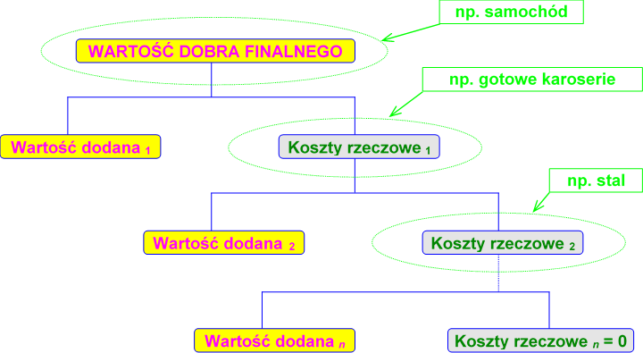
METODY LICZENIA PKB
2. PKB to suma wartości dodanej
W gospodarce wartość dóbr finalnych jest równa sumie wartości dodanej.
Koszty rzeczowe są wynikiem zużywania dóbr pośrednich kolej-nych rzędów.
Gdy schodzimy „w głąb” procesów produkcji dóbr, których wartość wlicza się do PKB, w końcu okazuje się, że wytwo-rzenie dóbr pośrednich kolejnego rzędu nie po-woduje powstania kosz-tów rzeczowych.

Slide 10
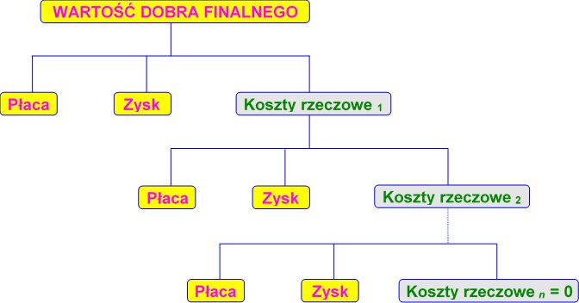
METODY LICZENIA PKB
3. PKB to suma wynagrodzeń czynników produkcji
W gospodarce wartość dóbr finalnych jest równa sumie dochodów właścicieli czynników produkcji.
Gdy schodzimy „w głąb” procesów produkcji dóbr, których wartość wlicza się do PKB, w końcu okazuje się, że wytworzenie dóbr pośrednich kolejnego rzędu nie powoduje powstania kosztów rzeczowych.

Slide 11
METODY LICZENIA PKB
WNIOSEK
Pomijając pewne techniczne szczegóły, trzy przedstawione metody dają identyczny wynik. Czyli:
wartość dóbr finalnych =
= suma wartości dodanej =
= suma dochodów właścicieli czynników produkcji =
= PKB

Slide 12
INNE MIERNIKI DOCHODU NARODOWEGO
Produkt narodowy i produkt krajowy
Produkt krajowy brutto (PKB)  miara produkcji wytworzonej w kraju (przez obywateli i ewent. przez cudzoziemców).
Produkt narodowy brutto (PNB)  miara dochodów osiąganych przez obywateli danego kraju (łącznie z dochodami osiągniętymi za granicą, a przekazanymi do kraju).
PNB = PKB + dochody netto z własności i pracy za granicą (F)
Produkt brutto i netto
PKN  produkt krajowy netto
PNN  produkt narodowy netto
PKN = PKB – amortyzacja (A)
PNN = PNB – amortyzacja (A)

Slide 13
INNE MIERNIKI DOCHODU NARODOWEGO
Dwa systemy cen
PKB i PNB liczymy zwykle w cenach realizacji, tzn. w cenach rynkowych, łącznie z podatkami pośrednimi (np. VAT). Można je także liczyć w cenach czynników produkcji, tzn. po odjęciu podatków pośrednich i dodaniu subsydiów.
(podatki pośrednie – subsydia = podatki pośrednie netto)
PKB_{w cenach rynkowych} = PKB_{w cenach czynników produkcji} + podatki pośrednie (T_{e}) – subsydia (S_{b})
PNN_{w cenach czynników produkcji} = PNN_{w cenach rynkowych} – podatki pośrednie (T_{e}) + subsydia (S_{b})
Dochód narodowy
Produkt narodowy netto w cenach czynników produkcji to dochód narodowy (DN).
DN = PNN_{w cenach czynników produkcji} =
= PNB_{w cenach rynkowych} – amortyzacja – podatki pośrednie + subsydia

Slide 14
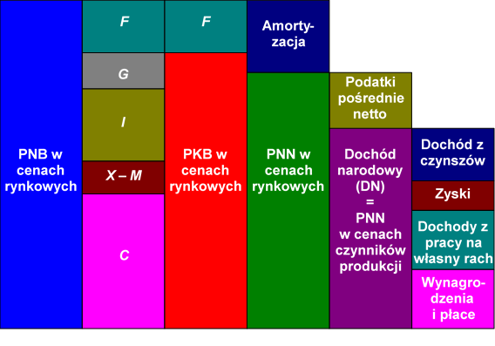
MIERNIKI DOCHODU NARODOWEGO

Slide 15
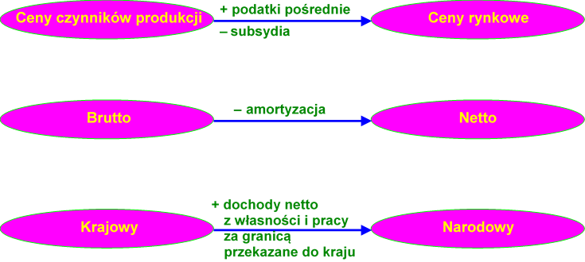
MIERNIKI DOCHODU NARODOWEGO

Slide 16
DOCHÓD NOMINALNY I REALNY
Należy odróżniać wzrost dochodu nominalnego (w cenach bieżących) od wzrostu dochodu realnego (w cenach stałych).
Do przeliczenia PKB na ceny stałe stosuje się odpowiedni wskaźnik cen –
tzw. deflator PKB.
Nominalny PKB
Realny PKB =
× 100,
Deflator PKB
lub:
Nominalny PKB
Deflator PKB =
× 100.
Realny PKB

Slide 17
PRZYKŁAD LICZBOWY 1

Slide 18
PRZYKŁAD LICZBOWY 2

Slide 19
PRZYKŁAD LICZBOWY 3

Slide 20
Przykładowe dane statystyczne
Uwaga: Miejsce kraju wskazane w pierwszej kolumnie odpowiada wartości PKB wg RKW i PSN (w nawiasie).
Źródło: Próchniak M., Rapacki R., Porównawcza ocena tendencji rozwojowych w polskiej gospodarce w latach 2010-2016: Polska na tle UE, w: Polska. Raport o konkurencyjności 2017. Umiędzynarodowienie polskiej gospodarki a pozycja konkurencyjna (red. M. A. Weresa), Instytut Gospodarki Światowej, Szkoła Główna Handlowa w Warszawie, Warszawa 2017.

Slide 21
Przykładowe dane statystyczne
Źródło: Próchniak M., Rapacki R., Porównawcza ocena tendencji rozwojowych w polskiej gospodarce w latach 2010-2016: Polska na tle UE, w: Polska. Raport o konkurencyjności 2017. Umiędzynarodowienie polskiej gospodarki a pozycja konkurencyjna (red. M. A. Weresa), Instytut Gospodarki Światowej, Szkoła Główna Handlowa w Warszawie, Warszawa 2017.

Slide 22
Przykładowe dane statystyczne

Slide 23
Przykładowe dane statystyczne

Slide 24
Przykładowe dane statystyczne

Slide 25
Rachunki dochodu narodowego w Polsce
Źródło: GUS, Rocznik Statystyczny Rzeczypospolitej Polskiej 2016.

Slide 26
Rachunki dochodu narodowego w Polsce
Źródło: GUS, Rocznik Statystyczny Rzeczypospolitej Polskiej 2016.

Slide 27
Dziękuję za uwagę
☺

